Slide 1
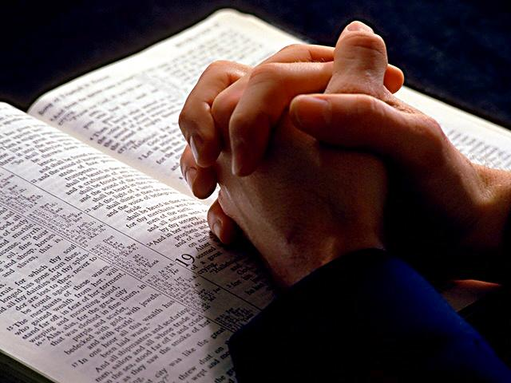
APOCALIPSIS
“un viaje a través del tiempo» N°.4.
Características de un pueblo peculiar

Slide 2

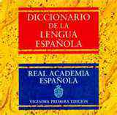

El Diccionario le la lengua Española define la palabra «peculiar» de la siguiente manera.
1 Que es propio y único de una persona o una cosa: tiene un modo peculiar de hablar;
2 Se aplica a la persona que resulta extraña por su forma de comportarse, vestir, hablar, etc.:

Slide 3
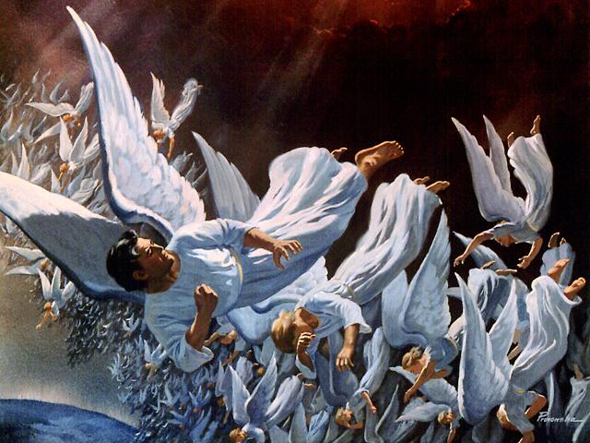
El apóstol Juan oyó una gran voz en el cielo que decía: ¡Ay de la tierra y el mar! Porque el diablo ha descendido a vosotros, con GRAN FUROR, al saber que le queda POCO TIEMPO” (Apoc.12:12).

Slide 4

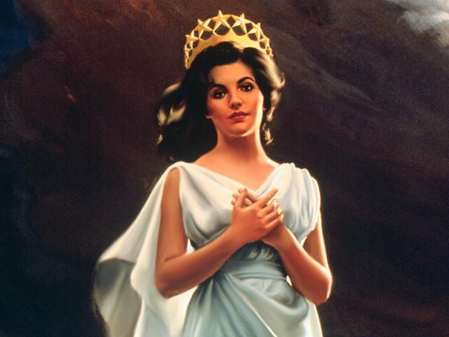
¿Qué sucedió después de la ascensión de Cristo al cielo?
¿Quién es la mujer mencionada aquí?
Entonces el dragón (el diablo) se airó contra la mujer y fue a combatir al resto de sus hijos, (los primeros hijos de la mujer fueron muertos en el A.T. y el “resto”, son los del N.T.) los que “GUARDAN LOS MANDAMIENTOS DE DIOS y tienen el testimonio de Jesucristo (Apoc.12:17).
Algunas personas piensan erróneamente que esta mujer es la vieren María, pero realmente esta mujer no es la virgen María, es la iglesia de Dios, tanto del A. Testamento como del N. Testamento.

Slide 5
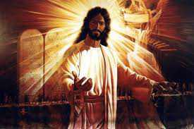
Como para que no nos dejemos engañar, aquí dice cual es la verdadera iglesia de Dios: «los que guardan los 10 mandamientos y tienen el testimonio de Jesús»
(Léase Exo.20:3-17)
O sea que, estos demuestran que tienen a Jesús en sus corazones porqué guardando sus Mandamientos (Lea 1 Juan 2:4). Nota. Los Mandamientos de Dios no se pueden separar de Él, porque son el reflejo de su carácter, amor.

Slide 6


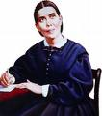
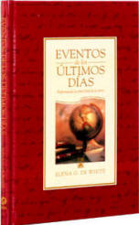
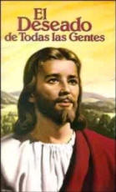
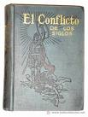
¿Cuál ES EL TESTIMONIO DE JESÙS?
Este don se manifestó a través de Elena de White, para orientar a la iglesia en los últimos días de este mundo.
Aquí hay otra clave para identificar la verdadera iglesia, en medio de toda esta “confusión” de creencias. Se encuentra en Apoc.19:10.
Yo me postré a sus pies para adorarlo. Y él me dijo: “No hagas eso. Yo soy siervo como tú y como tus hermanos que se atienen al testimonio de Jesús. ¡Adora a Dios! Porque el testimonio de Jesús es el ESPÌRITU DE PROFECÌA”.
Nació el 26 de noviembre de 1827 - Murió el 16 de julio de 915. Al momento de su muerte había escrito muchos libros sin haber estudiado sino hasta el tercer año de primaria.

Slide 7


El texto de Apoc.12:17, se rehiere al periodo apostólico del año 31 hasta la segunda venida de Cristo, especialmente el «tiempo y tiempos y medio tiempo del verso 14, del 538-1798.
Además la dificultad que encuentran ahora los «hijos de la mujer» para santificar el sábado, verdadero día del Señor
(Mar.2:28; Exo.20:8-11).
Entre las muchas pruebas a que fueron sometidos los «hijos de la mujer» se encontraban la hoguera.

Slide 8

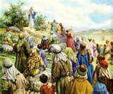
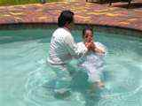
Quizá a algunos de ustedes les causará temor al saber las calamidades que le esperan a los que guardan los Mandamientos de Dios, pero nótese que Jesús claramente les dice a los discípulos en Mat.24. Que “Serían maltratados”, Serían “aborrecidos” (vers.9). Luc.21:12, y “matarán a algunos”, (vers.16), serian “odiados”, (vers.10, serían “encarcelados”,
Pero a pesar de saber el futuro que les esperaba,
no se registra ni un solo caso que los apóstoles se hubieran desanimado, al contrario con más fervor predicaban la Palabra (Hechos 5:28-29; 4:13), y multitudes se agregaban cada día a la iglesia del Señor (“3000”, Hech.2:41: «El Señor agregaba cada día a la iglesia “los que iban siendo salvos” 46-47).

Slide 9

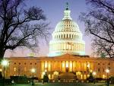

Y este texto que sigue está en el futuro, un poco antes de la segunda venida de Cristo, cuando la segunda bestia con cuernos de cordero establezca la ley dominical, y dicte el decreto de muerte para obligar a todo el mundo a adorar a la imagen de la primera bestia y a recibir la marca establecida por esta, o sea que serán obligados a aceptar el domingo como día de reposo establecido por la iglesia Católica Romana, los que persistan en guardar el sábado como día del Señor serán perseguidos y algunos serán muertos
(Léase Apoc.13:15-18).
Apoc.13:11. 13:12-17 13: 1-8; Dan.7:21-25. E. Unidos. Casa Blanca. Vaticano.

Slide 10

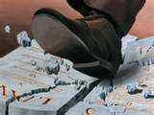
La profecía de la ley dominical ya viene en camino: E aquí la noticia.
Lucas 23:56 y 24:1 dice que el domingo es el primer día de la semana.
El Tribunal Constitucional alemán ha dado la razón a la Iglesia y ha prohibido abrir las tiendas en domingo.
Marcos 2:28 dice que el sábado es el día del Señor.
El Tribunal Constitucional alemán declaró parcialmente anticonstitucional la legislación sobre la apertura de comercios minoristas en domingo que rige en Berlín.

Slide 11
Los magistrados del Tribunal Constitucional dieron así la razón a las dos principales confesiones alemanas, la Iglesia Católica y la Iglesia Evangélica, que habían denunciado la práctica de abrir los comercios los domingos en la capital alemana.
La sentencia considera que dicha apertura comercial los cuatro domingos de Adviento, previos a la Navidad, atenta contra la protección del domingo como jornada de descanso que figura en la Constitución alemana.
Pese a todo, los jueces de Karlsruhe han decidido permitir que los comercios berlineses abran sus puertas los domingos que quedan hasta finalizar el presente año (2006).

Slide 12
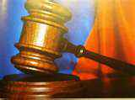
Además establecen que la apertura de los comercios los domingos o festivos al año por "motivos excepcionales", como fiestas empresariales o callejeras, no son anticonstitucionales y pueden continuar llevándose a cabo previo aviso público.
Los jueces recomiendan además a las autoridades de Berlín que reformen su ley de apertura comercial para adaptarla a la Constitución.

Slide 13
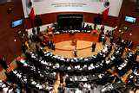
Dicha ley, aprobada en noviembre de 2006 y la mas liberal de Alemania, permite a las tiendas abrir sus puertas hasta 10 domingos al año, entre ellos los cuatro previos a las festividades navideñas.
La Constitución alemana incluye en su texto el llamado artículo eclesiástico 139, redactado en 1919 durante la República de Weimar, en el que se establece que los domingos son fundamentalmente jornadas de descanso y de "recogimiento espiritual".

Slide 14
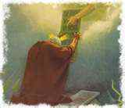
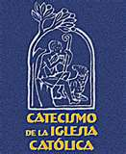
Apocalipsis dice que la fe de los hijos de la mujer será probada.
Apoc.14:12: “Aquí está la paciencia de los santos, los que guardan LOS MANDAMIENTOS DE DIOS y tienen la fe de Jesús”.
Nótese dos expresiones.
Primero. “LOS”, quiere decir todos los diez, Exo.20:3-17y Deut.5:6-21.
Segundo. “DE”, De Dios, no de los hombres, no los que los hombres reformaron.

Slide 15
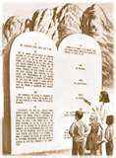
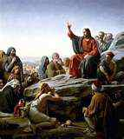
Quiere decir que debemos guardarlos como Dios los escribió en las tablas con su dedo (Éxodo 31:18 y Exo.10:1,2,4), incluyendo por su puesto la observancia del Sábado, que es el cuarto mandamiento, porque Jesús dijo:
“No penséis que vine a invalidar la Ley, Os aseguro que mientras existan el cielo y la tierra, ni UNA LETRA, ni UN PUNTO DE LA LEY PERECERÀ,” (Mat.5:17,18).

Slide 16
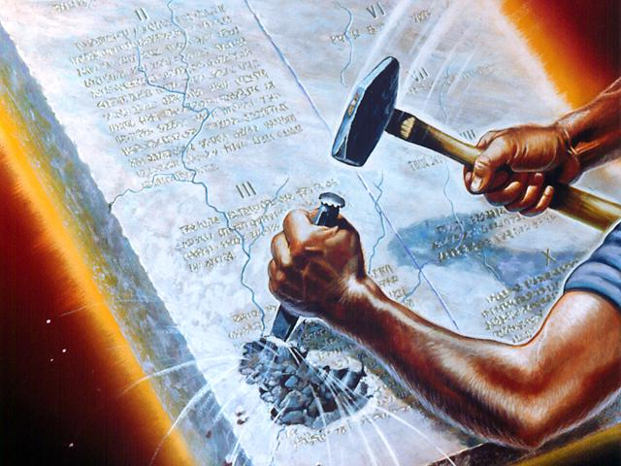
El texto sagrado dice: los mandamientos “de Dios”, ¿Por qué resalta este hecho?
Porque en el tiempo que Juan escribió Apocalipsis, Dios sabia que en el futuro surgirían religiones que cambiarían su Santa Ley (Daniel 7:25), y en su lugar inventarían leyes acomodadas conforme a su manera de pensar y no conforme a la voluntad de Dios, el cual dice que es: “un Dios CELOSO” (Exo.34:14).

Slide 17
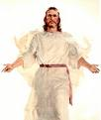
Jesús dijo: “En vano me honran, ensañando como doctrinas mandamientos de Hombres” (Mat.15:9).
Es decir: mandamientos que yo no he ordenado.

Slide 18

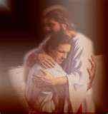
Pero además el texto menciona dos características importantes de este pueblo singular.
Primero. La “paciencia”. y
Segundo. La “santidad”.
La paciencia es la actitud que lleva al ser humano a poder soportar cualquier contratiempo y dificultad.
En el Antiguo Testamento el hebreo Kadosch (santo) significaba estar separado de lo secular o profano y dedicado al servicio de Dios.

Slide 19
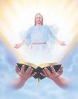
Así, puede decirse que el paciente va haciéndose fuerte poco a poco, paso a paso, día a día, mientras que el fuerte sabe ser siempre paciente. El ser paciente requiere de un incremento en la fuerza cuando ésta, por lógica natural, decae.
En la Biblia, la paciencia, es la espera confiada en la intervención liberadora de Dios; paciencia cristiana quiere decir, así, perseverancia en la esperanza. Su opuesto es la ira.
Cristo dice: «aprended de mi» (Mat.11:29). Es por ello que, entre más tiempo pase usted junto a Jesús, será más paciente y santo.

Slide 20
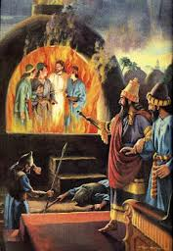
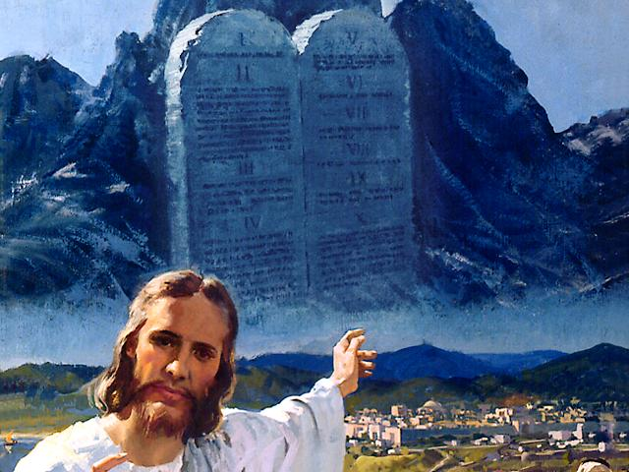
La paciencia del pueblo de Dios será puesta a prueba cuando se dicte el decreto de muerte (Apoc.13:15-17), para obligarlos a transgredir el santo sábado “día del Señor” (Por favor léase Isaías 58: 13-14 y Marcos 2:28,29).
Nótese que a los que guardan los Mandamientos de Dios se los llama “santos”. Y encontramos en toda la Biblia que Dios a exigido de su pueblo: “seréis santos, porque Yo Soy santo”. “Sed, pues, santos, porque Yo Soy santo” (Levítico 11:43-45).

Slide 21
«Santo» significa, pues, «consagrado», es decir, elegido y separado del resto del mundo y destinado al servicio y al culto de Dios.
Santo es todo lo que entra en una relación particular con Dios, después de haber sido separado de todo lo demás.

Slide 22
No podemos seguir adelante sin mencionar algo importante que dice Apoc.14:12 que poseerá el pueblo de Dios un poco antes del regreso de Cristo a la tierra.
1) La “paciencia”.
2) Guarda los “Mandamientos de Dios”.
3) Tiene la “fe de Jesús”.
O sea que, el que dice que tiene “fe en Jesús” o la “fe de Jesús”, irremediablemente debe obedecer “los 10 Mandamientos de Dios”, por que la “fe”, y la obediencia a los “Mandamientos de Dios” van de la mano. Es lo mismo que la “fe y las obras”, recuerde que la “fe” sin la «obediencia» esta muerta, acordémonos de lo que dice Santiago 2: 8-12.

Slide 23
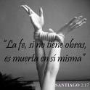
SANTIAGO 2:17

